Slide 1
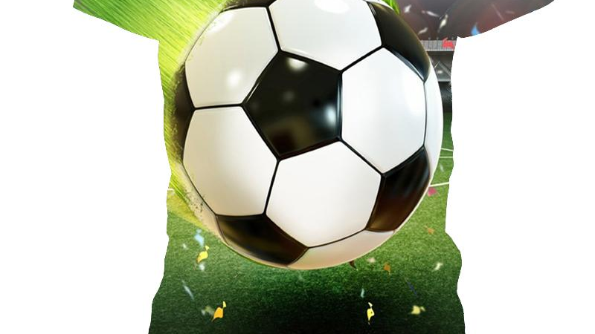
Välkomna
2024-04-16

Slide 2
Agenda
2024-04-16
Säsongen har startat
Nya matchkläder
Ekonomi
Dalecarlia Cup 2024
Lagindelning våren 2024
Övriga frågor

Slide 3
2024-04-16

Slide 4
Säsongen har startat
2024-04-16
Tillbakablick
TVSK Spelautbildningsplan
Träningsdagar vår-höst 2024
Seriepremiär
Våra fokusområden 2024
Utvecklingssamtal

Slide 5
2024-04-16
2023
Notes:
Ytterligare ett år ha gått med ett härligt gäng grabbar där så mycket har hänt dom senaste åren.
Men om vi ska titta i backspegeln för föregående år så tänkte jag ta hjälp av er föräldrar. Under några av stolarna så sitter ett kuvert fasttejpat, ni som hittar ett kuvert vill jag att ni väntar med att öppna det till jag säger till.
Seriespelet
Under 2023 gjorde dom båda lagen tillsammans 32 st seriematcher och gjorde över 130 mål. För den som är snabb i huvudräkning så blir det 4 mål per match.
Under förra årets seriespel så släppte laget in mindre än 60 mål vilket är 1,9 mål per match vilket är fantastiskt om man ska se till hur många mål vi gjorde.
Cuper
Under förra året så genomförde laget 2 cuper, totalt 16 cupmatcher. Cuperna vi deltog på var Hovet Cup i Örebro och Nacka Cup i Stockholm.
I Örebro var vädret inte med oss utan regnet hade ställt till en hel del då planerna var blöta och leriga, men oj vilken upplevelse det var.
Nacka Cup bjöd i stället på kyla och blåst och en väldigt sen hemfärd men lärorik.

Slide 6
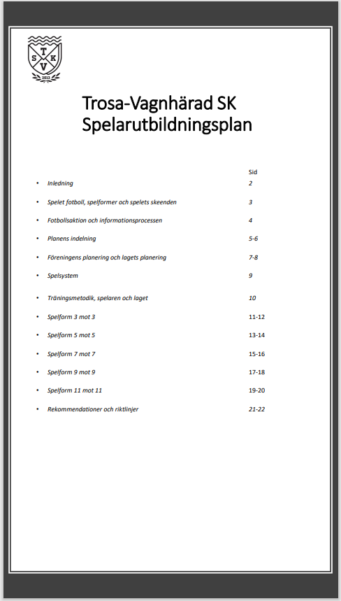
TVSK Spelarutbildningsplan 2024
2024-04-16
Rekommendationer | 10-12 år | 13-14 år
Antal träningar | 1-3 | 2-4
Träningens längd | 60-90 min | 60-90 min
Matcher | 1,5 matcher/vecka och spelare i snitt under säsongen | 1,5 matcher/vecka och spelare i snitt under säsongen
Ledarutbildning | SFU 7 mot 7, SvFF D, UEFA C | SFU 9 mot 9, SvFF D, UEFA C
Föräldrautbildning | SFU 7 mot 7 | SFU 9 mot 9
Notes:
TVSK har kommit ut med ett document som heter Spelarutbildningsplan 2024.
Kortfattat så är det ett samlingsdokument där föreningens riktilinjer för fotbollsverksamheten finns, allt från spelformer och lagets planering till träningsmetodik för spelare och laget.
Mycket av det som finns i dokumentet är kopia av det som SvFF har som rekomendationer men även några föreningsspecifika.
Låt oss titta lite närmare på några av punkterna i Spelarutbildningsplanen….
*Föreningens och lagets planering*
Det här avsnittet handlar om föreningens rekommendationer i antalet träningar/matcher per vecka men också planering.
SFU 7v7 – SpelFormsUtbildning
SvFF D – Svenska FotbollsFörbundets ledarutbildning nivå D
SvFF D Mv – Svenska FotbollsFörbundets ledarutbildning nivå D Målvakt
UEFA C – Union of European Football Associations ledarutbildning nivå C
En annan av dom saker som vi kommer att använda oss är hur ett lag tas ut till match. Här är bade SvFF och TVSK på samma linje. För att bli uttagen till match ska spelare uppfylla….

Slide 7
2024-04-16
min 70 % närvaro
Notes:
För att bli uttagen till match så kommer vi att kräva minst 70% närvaro under en 2 veckorsperiod. Givetvis finns det nyanser här men detta kommer i praktiken innebära att vi, när behovet finns, att lånar spelare mellan lagen som uppfyller denna recommendation.
Rekommendationen vi följer är från Svenska Fotbollsförbundet och TVSK.

Slide 8
2024-04-16
Vårt önskemål blev verklighet…
Måndagar kl. 19.00-20.30
(Skärlagsvallen)
Tisdagar kl. 17.30-19.00
(Tomtaklint, friidrottsarenan)
3 ggr/vecka
Torsdagar kl. 17.30-19.00
(Skärlagsvallen)
Notes:
När vi kommer till träningar under säsongen 2024 kommer vi att träna 3 dagar i veckan.
Som ni ser så har vi 2 träningar på Skärlagsvallen och 1 träning på friidrottsarenan vid Tomtaklintskolan. Anledningen till detta är dom rekommendationer som finns vad det gäller träningsmängden för denna ålderskategori.

Slide 9
2024-04-16
Lördagen den 27 april
TVSK P12 Lag Svart
-
Oxelösund IK P12 Blå
Kl. 10.00
TVSK P12 Lag Vit
-
Gnesta FF
Kl. 13.00

Slide 10
Träningsmatcher
2024-04-16
vs
vs
Svart
VIT
Häradsvallen KG
18 april
Matchstart kl. 17.30
Häradsvallen KG
25 april
Matchstart kl. 17.45
Notes:
Se lagindelning i presentationen så ser ni vilket lag er spelar tillhör….

Slide 11
Fokusområden
2024-04-16
Rörelse utan boll
Teknik
Fasta situationer
Målvakts-träning

Slide 12
Utvecklingssamtal
2024-04-16
Notes:
Tobias

Slide 13
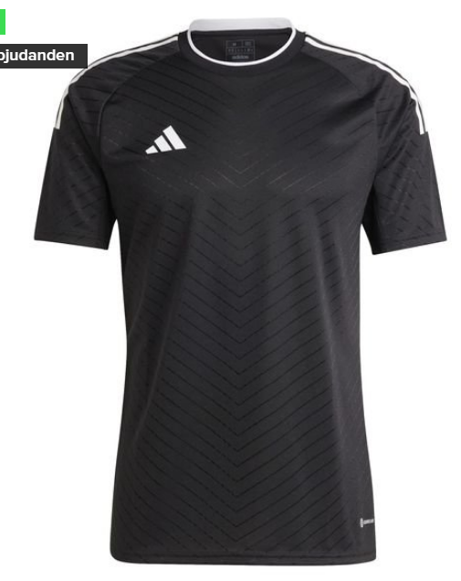
Nya matchkläder
2024-04-16
2 st storlekar
Unika matchnummer
Matchstrumpor
Kvittering
Notes:
Inför denna säsong så har vi begärt att få nya matchställ då dom vi använt börjar att bli för små för grabbarna så nu har vi några vi kan växa i.
Nytt för i år är att varje spelare kommer själva att få ansvara för matchstället. Matchstället får endast användas i samband med match eller i någon aktivitet som laget deltar i, alltså inte på fritiden.
Matchtröjorna kommer i 2 st storlekar, 164 och 152. Flertalet av matchtröjorna är i stl. 164 men att vi har några i stl. 152. Vad det gäller byxorna så har dom samma uppdelning som matchtröjorna.
Varje matchtröja har ett unikt nummer, ett nummer som spelaren kommer att bära under hela säsongen 2024. Vi har tilldelat varje spelare ett nummer som vi kommer att skriva in i spelarsystemet FOGIS.
Ni kommer själva att få införskaffa matchstrumpor, detta för att dessa slits och av hygieniska skäl så köper ni dessa själva, det gör ni lättast från TVSK:s hemsida under fliken Föreningskläder.
Ni kommer att kvittera ut matchkläderna för denna säsong och kvitteringslistan ska lämnas in till oss här.

Slide 14
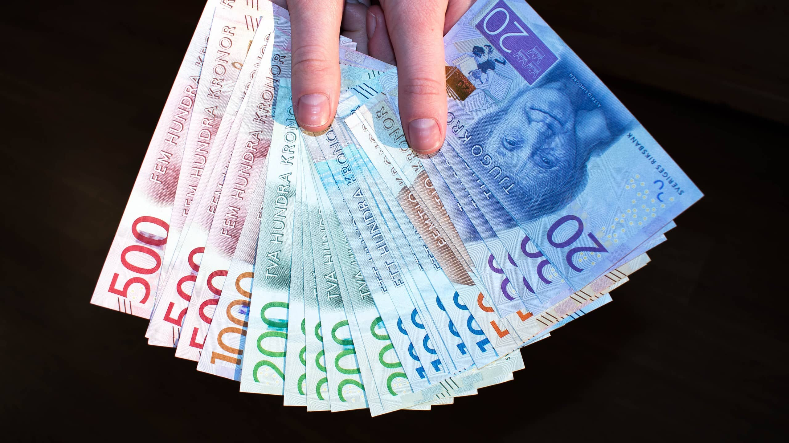
2024-04-16
Notes:
Vad har vi på kontot i dag?
Vad har vi fått in pengar från?

Slide 16
Agenda
Hur många spelare har anmält sig?
När ska spelaren vara på plats?
Hur åker vi?
Övriga frågor

Slide 17
Matsedel
FREDAG 30 juni
06.00 – 09.00 Frukost
11.00 – 14.00 Lunch | Pastagratäng med kyckling
17.00 – 20.00 Middag | Tacobuffé
LÖRDAG 1 juli
06.00 – 09.00 Frukost
11.00 – 14.00 Lunch | Köttbullar med kokt potatis och brunsås samt lingon
17.00 – 20.00 Middg | Korvstroganoff med ris
SÖNDAG 2 juli
06.00 – 09.00 Frukost
FRUKOST
Till frukost serveras följande: Havregrynsgröt med tillbehör och möjlk. Filmjölk med cornflakes och müsli. Tillbehör: Kanel, Äppelmos m m Mjukt och hårt bröd med pålägg: Smör, Ost, Ägg, Kaviar och Kalkon Grönsaker: Sallad, Tomat, Gurka, Paprika. Kaffe, te, Oboy samt juice

Slide 18
Agenda
Cupinformation
Ekonomi
Deltagande
Transporter
Övriga frågor
Summering

Slide 19
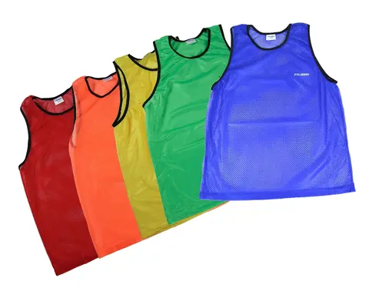
Lagindelning
2024-04-16
Notes:
Vi har gjort delat upp lagen som vi gjort tidigare, vi har 2 st jämnstarka lag att erbjuda seriespel med. Vi kommer att hålla dessa lag fram till sommaruppehållet, där gör vi en ny bedömning så eventuella förändringar gör vi inför serien i höst om det behövs.
Joakim / Roland ansvara för LAG SVART
Erica / Tobias ansvarar för LAG VIT
Utan inbördes ordning så kommer här dom 2 lagen som startar våren 2024.
“KLICKA”

Slide 20
LAG SVART
Joakim & Roland
LAG VIT
Erica & Tobias
2024-04-16
Ermias
Oliver H
Ludvig G
Gustav
Olle
Ludvig E
Collin
Wide
Célestin
Walter
Ludvig S
Michael
Alexander K
Vincent
Leo
Majus
Nelson
Viktor E
Emil
Elias
Josef
Charlie
Oliver K
Alfred

Slide 21
2024-04-16
Tack för visat intresse

